Slide 1






Комплекс обнаружения БАС
Команда «КОМ-ВБПЛА»
Тамбовский государственный технический университет
Инициативная разработка

Slide 2
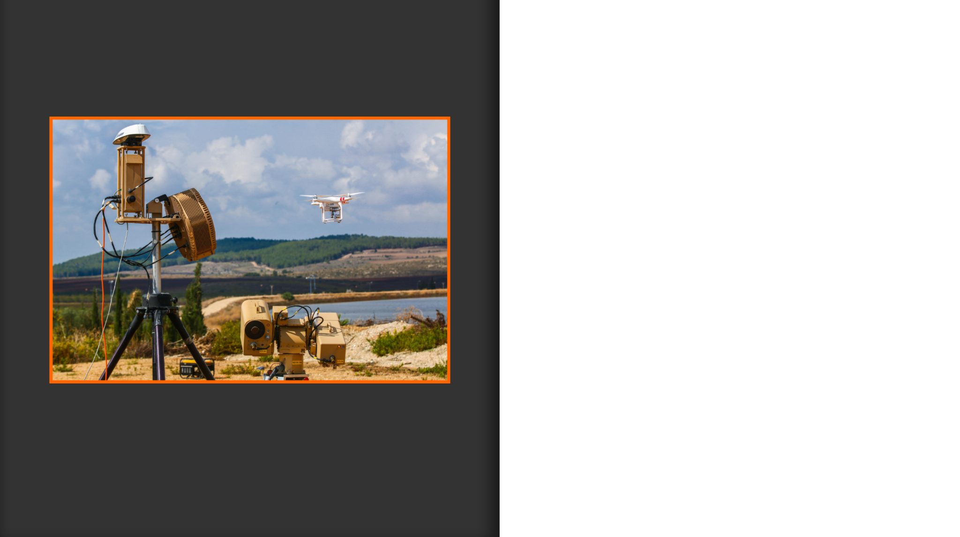



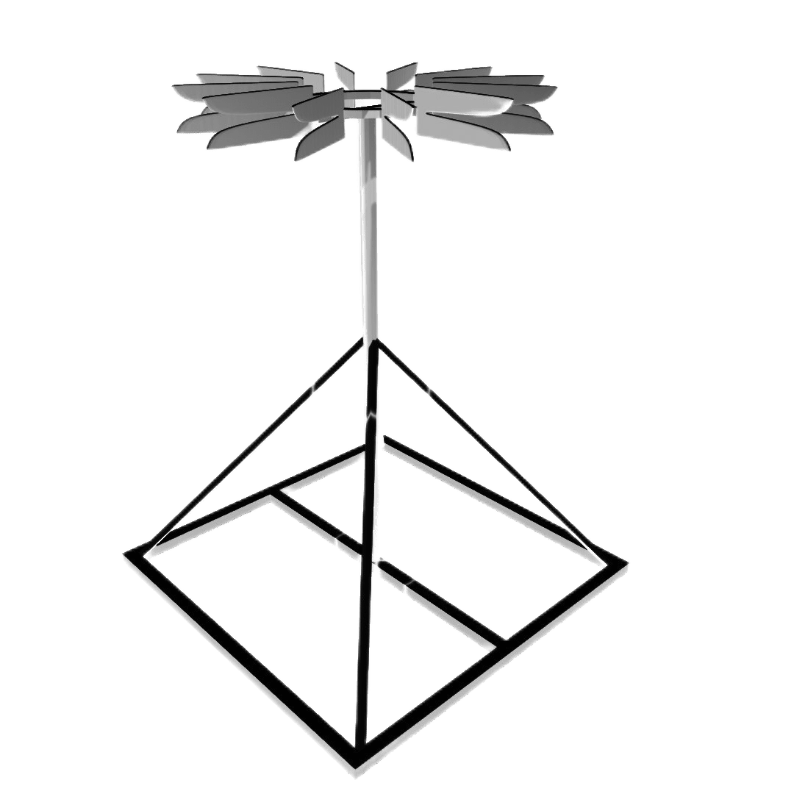


Паспорт проекта
Какую проблему решаем:
Какое решение предлагаем:
Рынок НТИ:
Сквозная технология: нейротехнологии и искусственный интеллект, поиск и спасение, связь и телекоммуникации

Slide 3

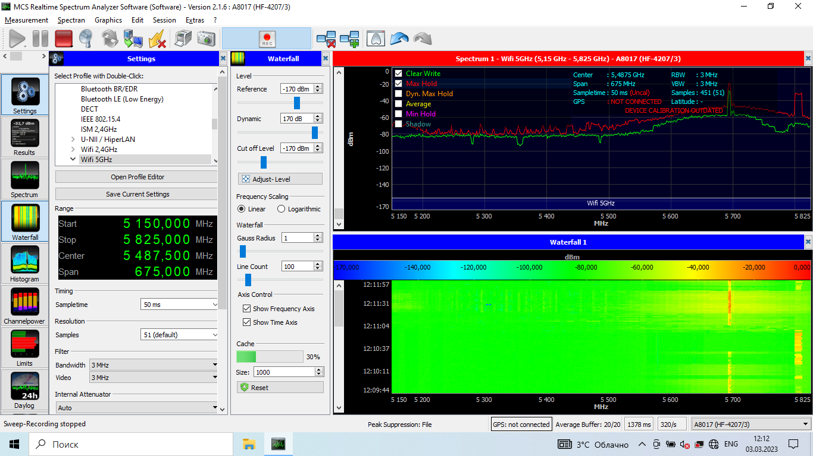
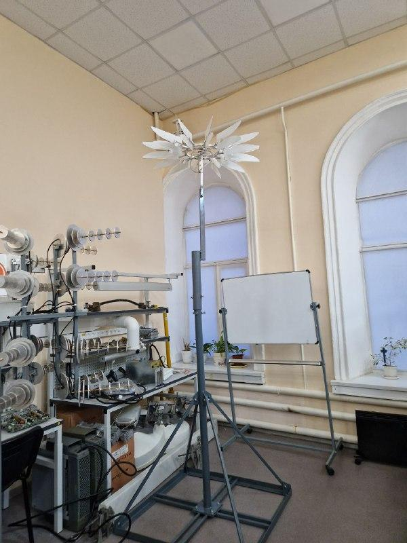
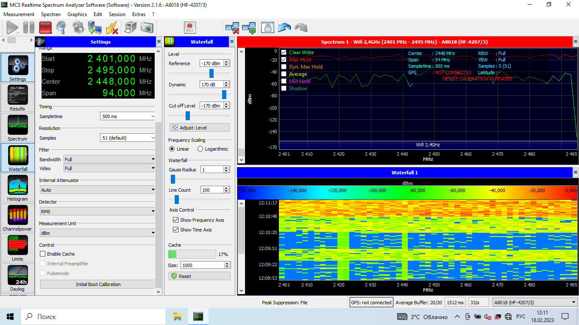
Описание продукта
Технические характеристики:
Размер сектора обзора по азимуту: 360°
Размер сектора обзора по углу места: не менее 75°
Максимальное количество одновременно сопровождаемых целей: не менее 39 шт.
Рабочие частоты: 300 МГц — 6 ГГц
Полоса приемных каналов для радиолокации: не менее 12 МГц
Количество приемных каналов для полуактивной радиолокации комплекса: не менее 24.
Максимальное количество одновременно сопровождаемых целей: не менее 39 шт.
Дальность обнаружения до 25 км.
Стоимость: 750 000 руб.

Slide 4

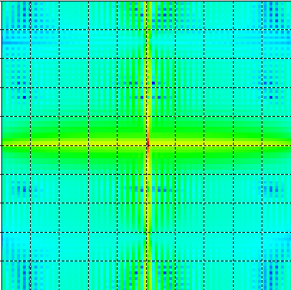
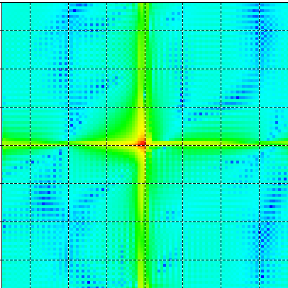
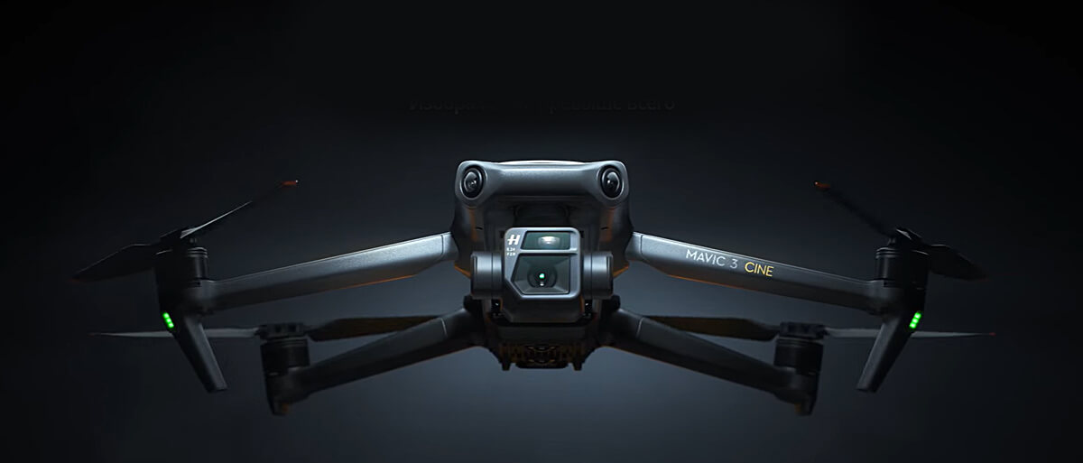
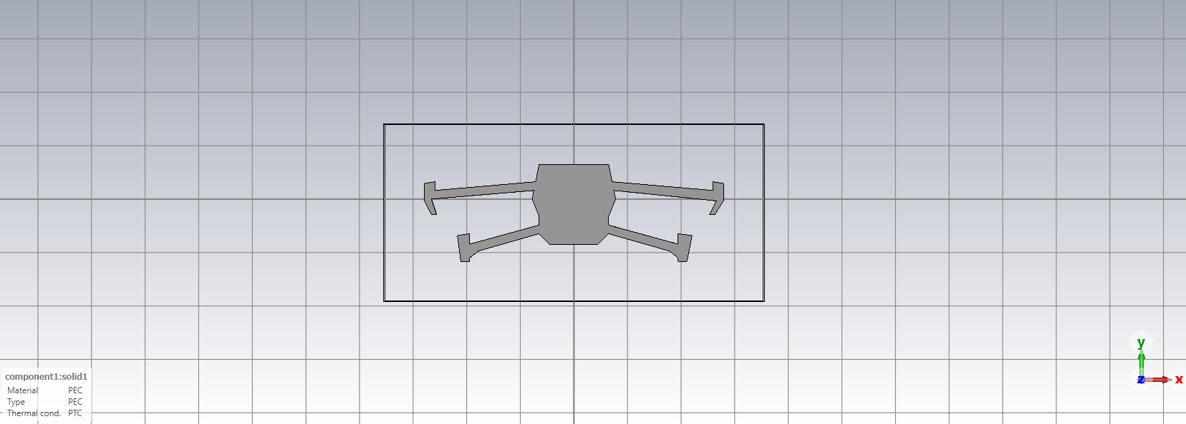
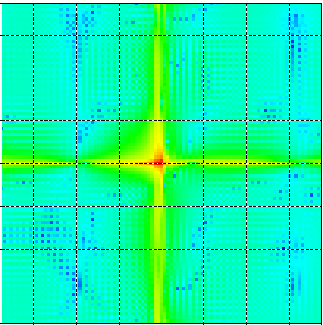
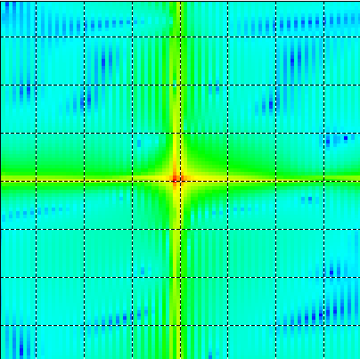
Демонстрация работы алгоритма при функционировании комплекса
Реальный дрон
900 МГц
1.7 ГГц
Получаемое изображение при использовании ИИ
1.8 ГГц
2 ГГц

Slide 5

Демонстрация работы комплекса

Slide 6
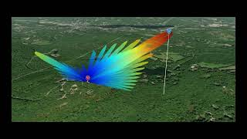
Демонстрация работы комплекса

Slide 7




Конкуренты/аналоги
Размер сектора обзора по азимуту | 360° | 360° | 360° | 360°
Размер сектора обзора по углу места | не менее 70° | не менее 70° | не менее 60° | не менее 75°
Максимальное количество одновременно сопровождаемых целей | не менее 30 | не менее 30 | не менее 30 | не менее 39
Рабочие частоты | 2,4 — 5,8 ГГц | 2,4 — 5,8 ГГц | 60 МГц — 6 ГГц | 300 МГц — 6 ГГц
Ширина полосы принимаемых каналов радиолокации | не менее 8 Гц | не менее 8 Гц | не более 6 МГц | не менее 12 МГц
Количество принимаемых каналов | не менее 14 | не менее 14 | не менее 16 шт | не менее 24 шт
Дальность обнаружения | 11,3 км | 10 км | 5 км | 25 км
Стоимость | 7 500 000 руб. | 7 500 000 руб. | 8 000 000 руб. | 750 000 руб.

Slide 8
Объем рынка, его динамика
TAM
В России около 7035 предприятий, при стоимости оборудования 750 000 руб., тогда общий рынок составит 5,27 млрд. руб.
SAM
Из 7035 предприятий около 30% стабильно интересуются данным видом продукта, тогда доступный рынок составит 3,69 млрд. руб.
SOM
6% могут стать реальным покупателем для нас, что составит 222 млн. руб.

Slide 9

Бизнес-модель
Формат использования продукта:
Программно-аппаратный комплекс
Каналы продаж:
Маркетинговые активности
Профильные нишевые конференции
Монетизация:
Прямые продажи
Обслуживание
Услуги по кастомизации решения
Текущие клиенты:
ОПК, Росатом, Ростех, МЧС, МВД, Министерство обороны

Slide 10





Дорожная карта 2023-2024
Февраль 2023
Запуск проекта
Апрель 2023
Участие в “Хакатон”
Март 2023
Участие в акселераторе “Техносфера”
Апрель 2023
Участие в “Краш-тест”
Май-Июнь 2023
Создание и тестирование прототипа, участие в акселераторе “Техносфера”
Июнь 2023
Разработка 3D модели
Май 2023
Разработка конструкторской документации
Май 2023
Участие в “Труба экспертов”
Июль-Август 2023
Участие в “Архипелаг”
Сентябрь 2023
Акселератор “ЦифРаПром”

Slide 11

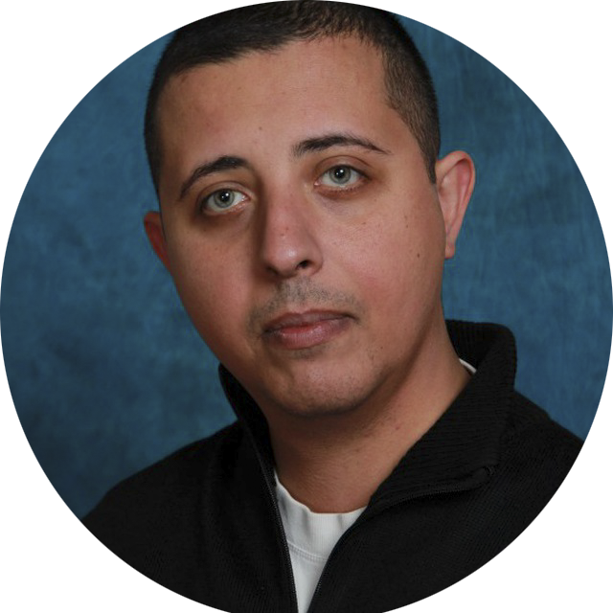
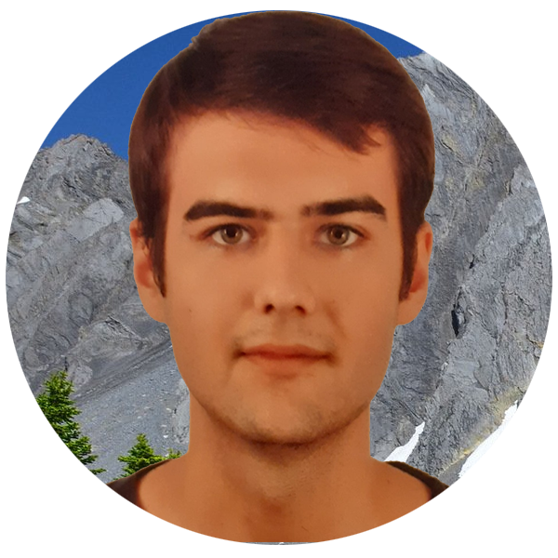
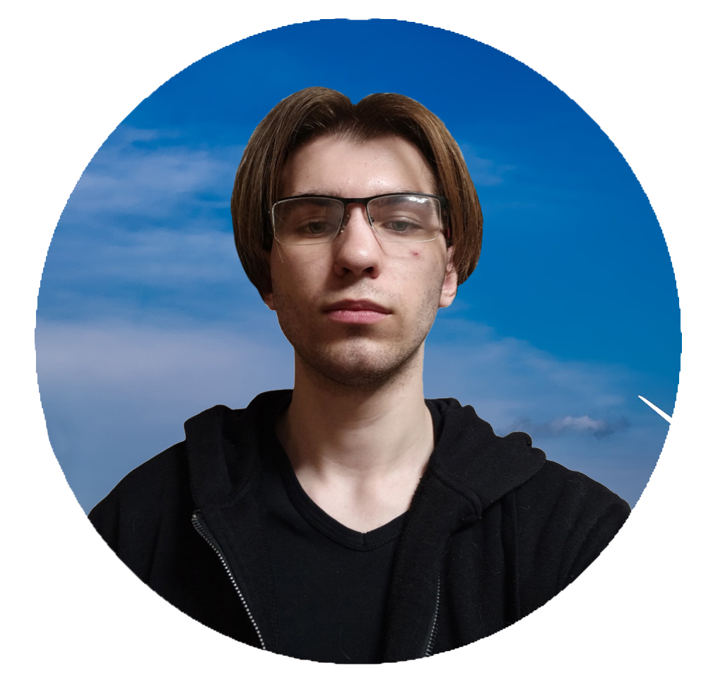
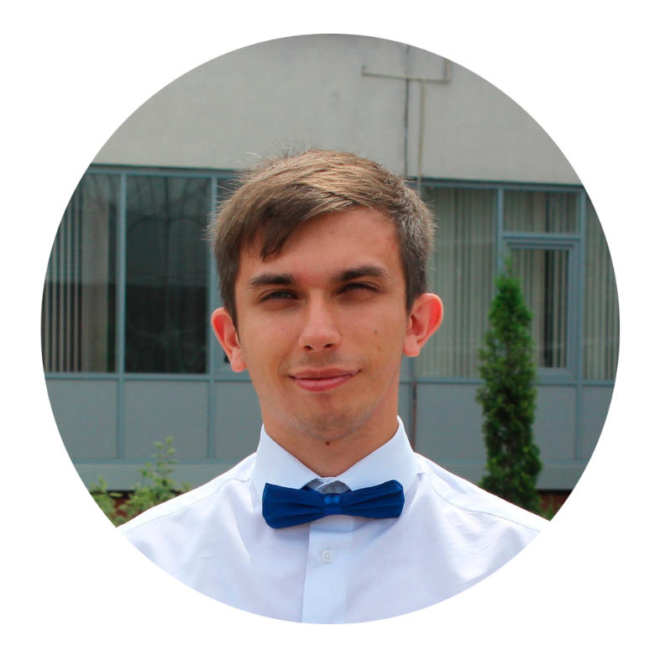
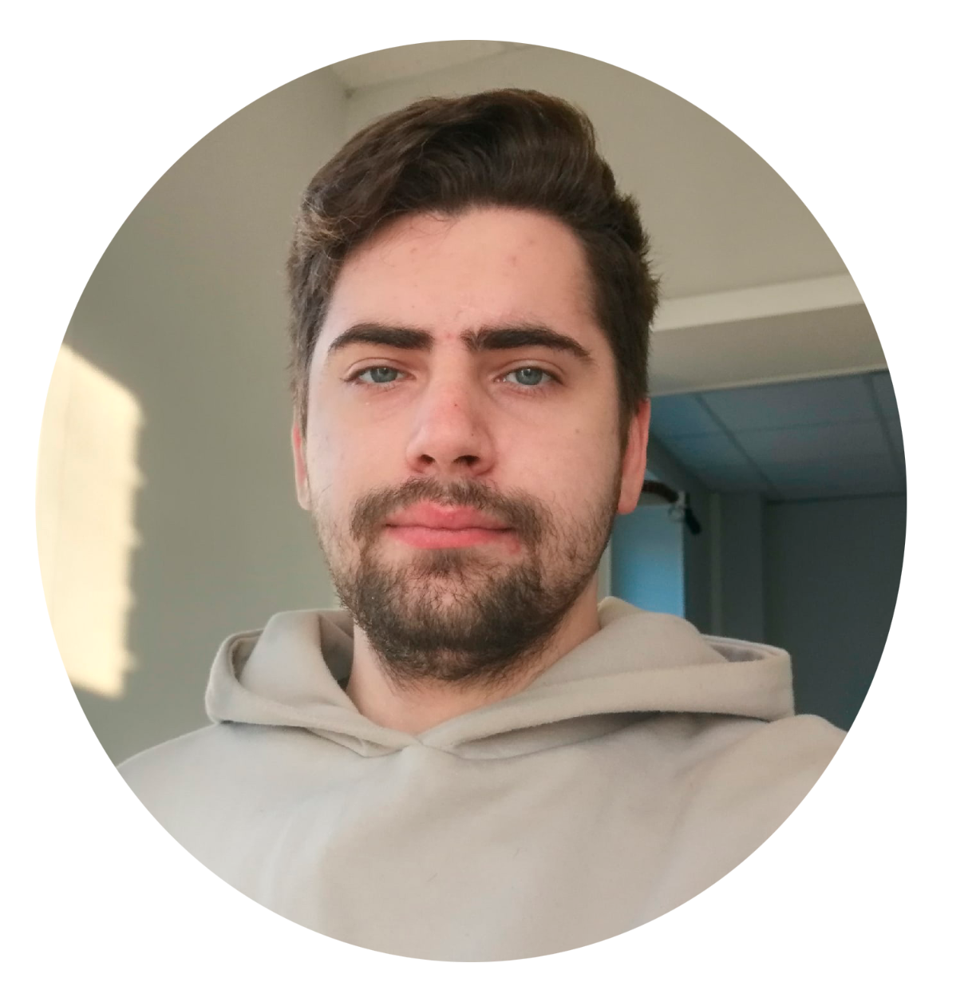
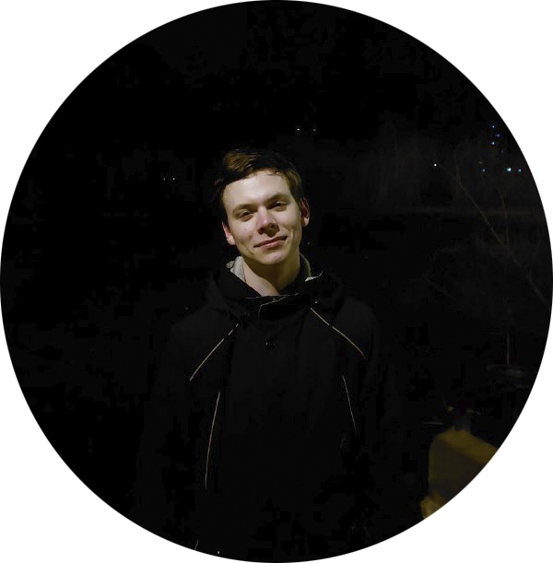
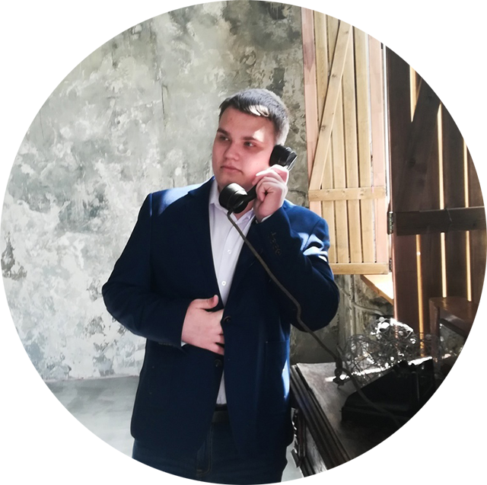
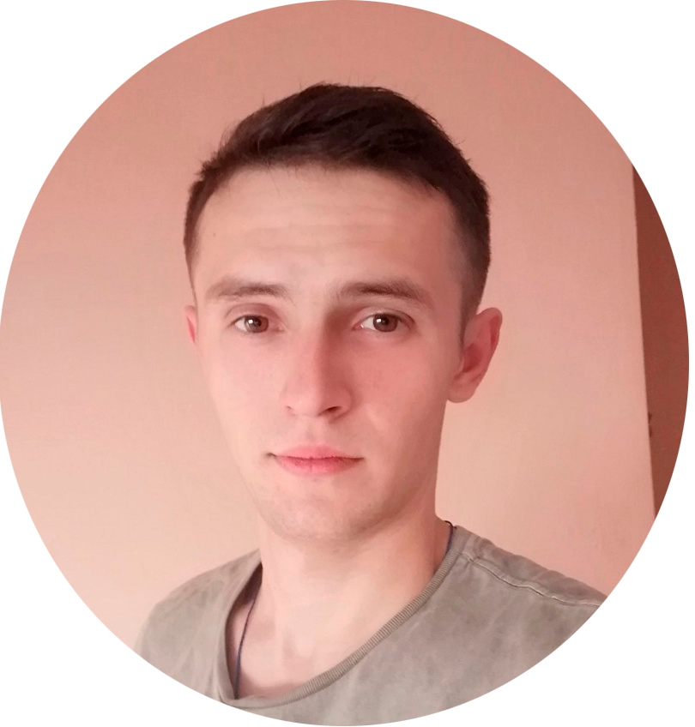
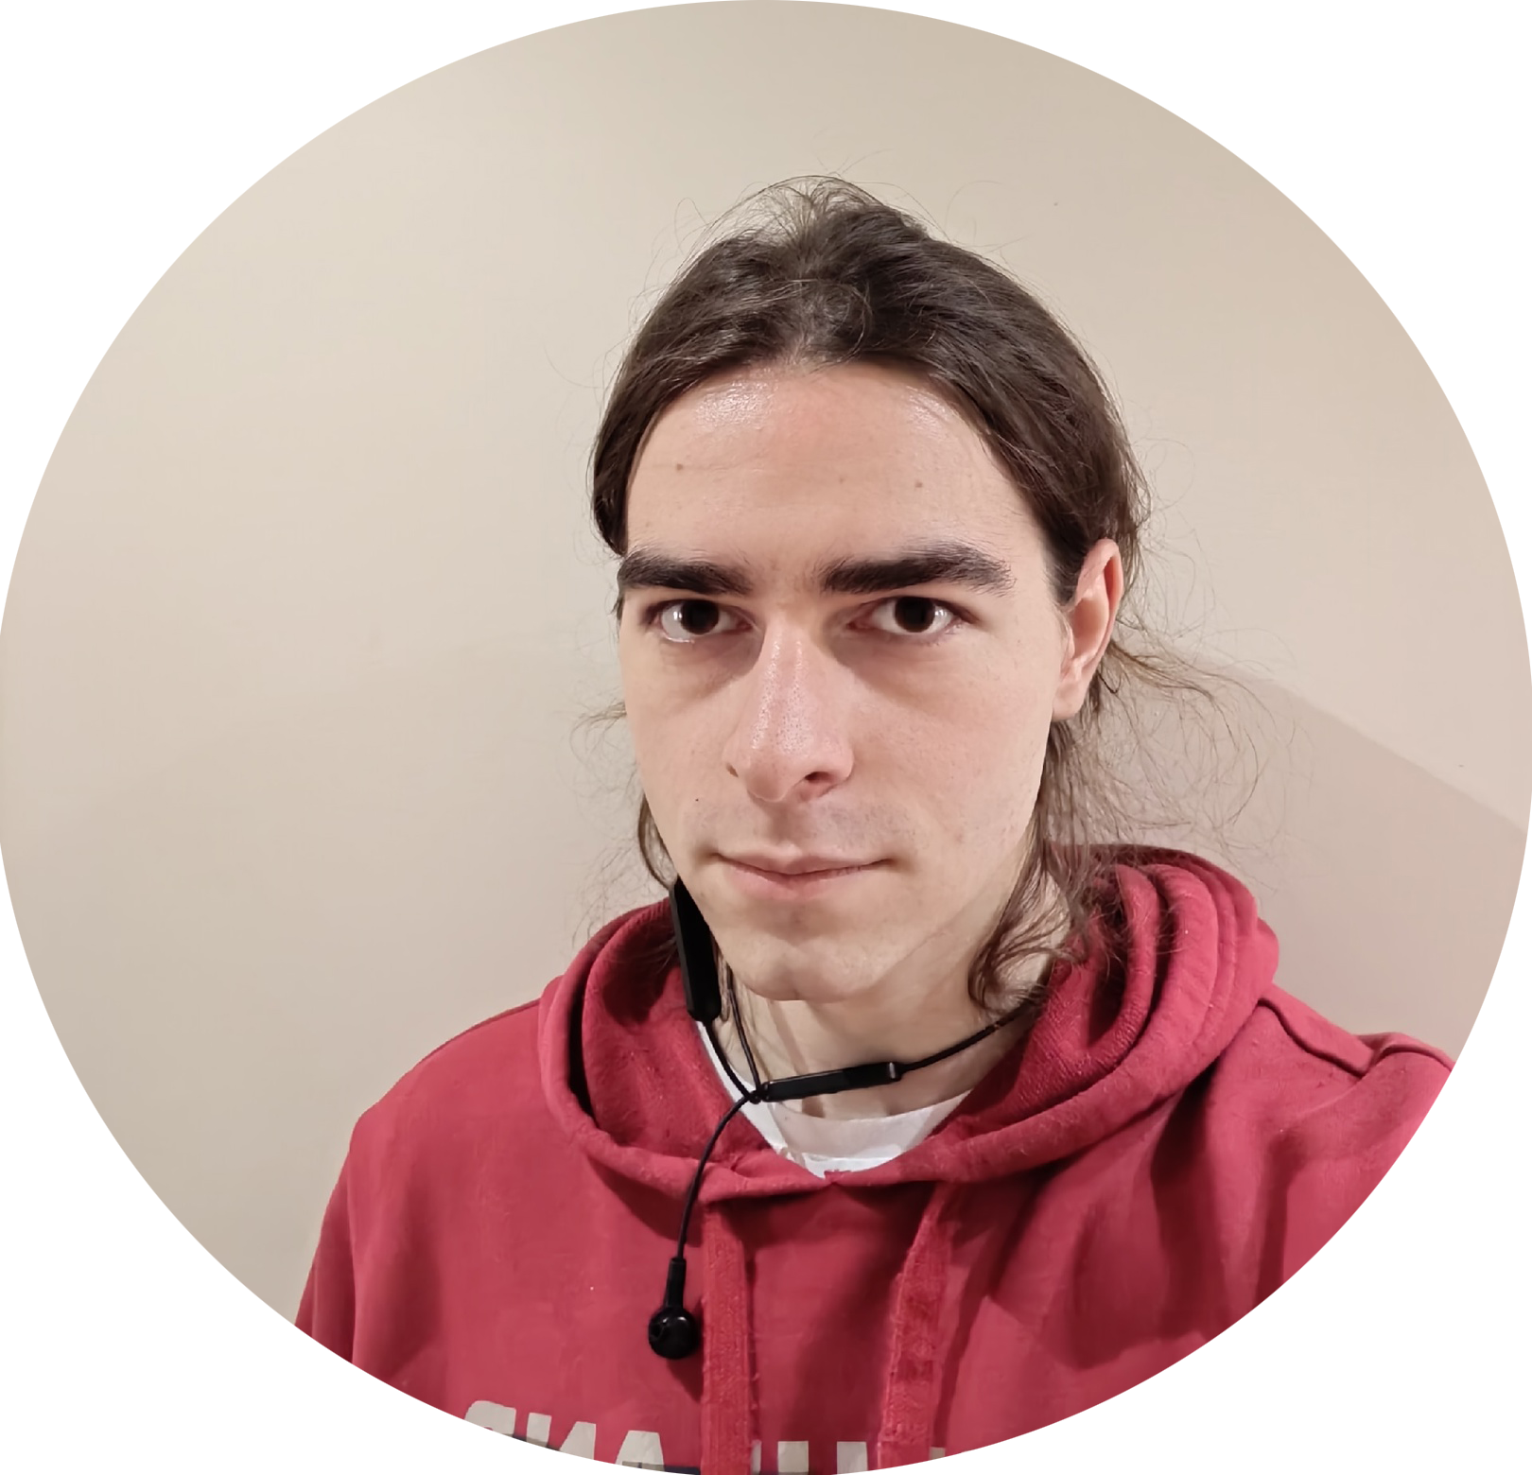
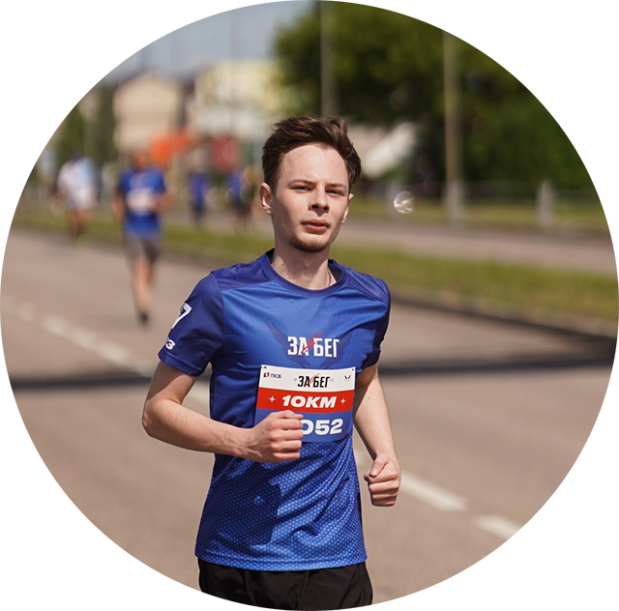
Команда проекта
к.т.н., доцент Белоусов О.А.
Проектный наставник: директор центра коллективного пользования «Радиоэлектроника и связь» ФГБОУ ВО «ТГТУ»
Нистратов В.О.
CMO
Обучается на 4 курсе бакалавриата по направлению “Инфокоммуникационные технологии и системы связи”
Степанов И.С.
Инженер по дизайну и эргономике
Обучается на 4 курсе бакалавриата по направлению “Инфокоммуникационные технологии и системы связи”
Тришаков А.А.
CEO
Обучается на 1 курсе магистратуры по направлению "Инфокоммуникационные технологии и системы связи" (Искусственный интеллект и анализ больших данных в обработке изображений)
Смирнов А.О.
Инженер программист
Обучается на 1 курсе магистратуры по направлению "Инфокоммуникационные технологии и системы связи" (Искусственный интеллект и анализ больших данных в обработке изображений)”
Хлебодаров А.В.
Инженер по схемотехническому проектированию
обучается на 3 курсе бакалавриата по направлению “Конструирование и технология электронных средств”
Чернов П.В.
Инженер по разработке конструкций РЭС
Обучается на 2 курсе бакалавриата по направлению “Конструирование и технология электронных средств”
Семичастнов В.П.
CFO
Обучается на 1 курсе магистратуры по направлению "Инфокоммуникационные технологии и системы связи" (Искусственный интеллект и анализ больших данных в обработке изображений)”
Деревнин В.В.
Инженер по проектированию БПЛА
обучается на 3 курсе бакалавриата по направлению “Конструирование и технология электронных средств”
Медведев И.П.
Инженер по топологическому проектированию
обучается на 2 курсе бакалавриата по направлению “Конструирование и технология электронных средств”

Slide 12

Контакты
Тришаков Алексей Александрович
+7 (953) 705-93-63
trishakov2016@yandex.ru
http://com-vbpla.tilda.ws/crems-tstu

Slide 13
Спасибо за внимание!

